Slide 1
第三单元
师长情谊
单元导语
第六课
师生之间
第七课
亲情之爱
走近老师
家的意味
师生交往
爱在家人间
让家更美好

Slide 2
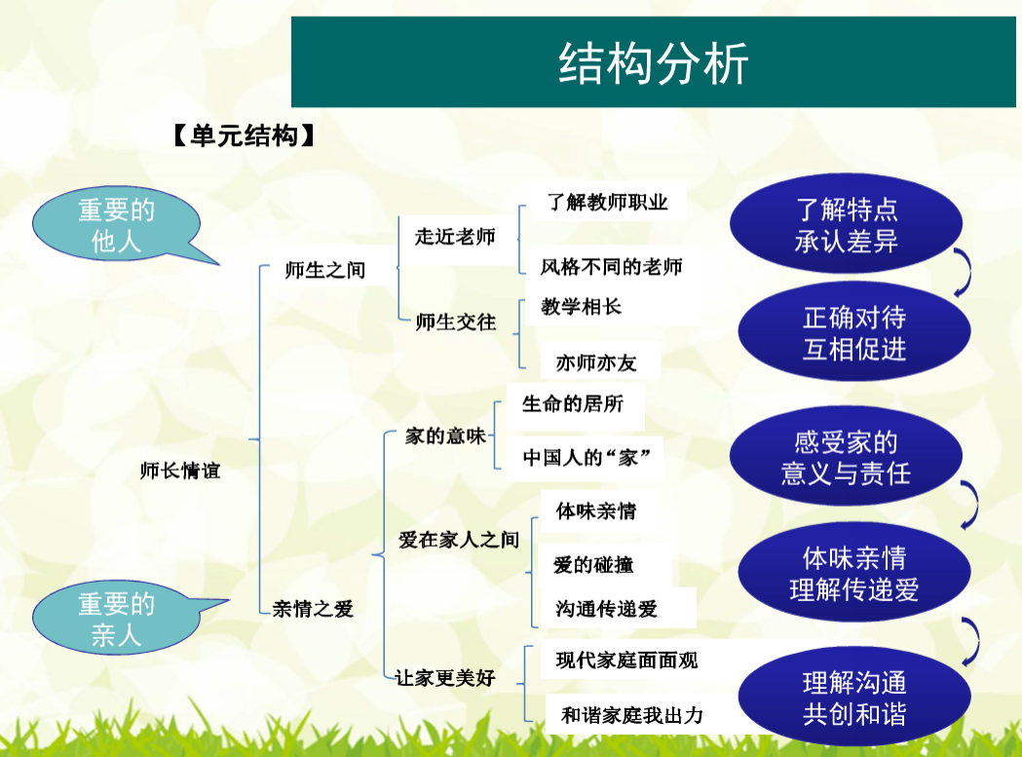

Slide 3
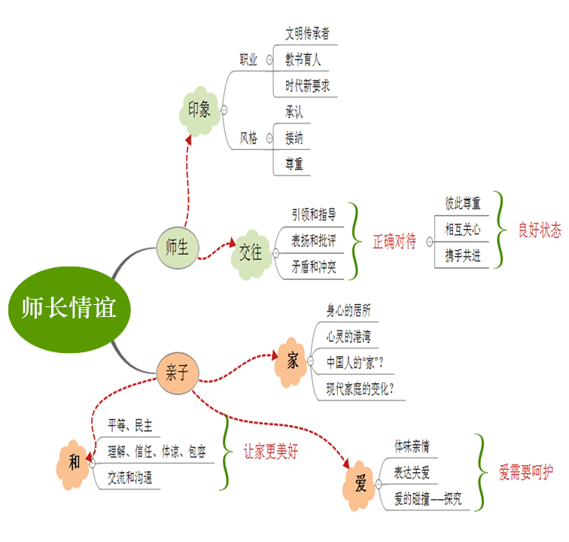

Slide 4
教师是人类文明的主要传承者之一，是履行教育教学职责的专业人员，承担着教书育人的使命；不同的老师有不同的风格，我们要学会承认、接纳、尊重不同风格的老师；教与学是师生相互陪伴、相互促进、共同成长的过程；正确对待老师的引领和指导，有助于我们与老师相互交流；学会正确对待老师的表扬与批评，是我们成长的重要内容；学生乐于学习，老师寓教于乐，师生之间彼此尊重、相互关心、携手共进，是师生交往的良好状态。
家是我们身心的寄居之所，是我们心灵的港湾；孝亲敬长是中华民族的传统美德，也是每个中国公民应自觉履行的法定义务；每个家庭的亲情都有自己不同的表现；互动沟通的技巧和应对冲突的智慧，是亲子之间爱的润滑剂；家庭成员之间和睦相处是家庭幸福美满的重要条件，需要家庭成员之间相互理解、信任、体谅和包容。

Slide 5
第四单元 生命的思考
生命本身是多侧度的，每个侧度都有存在的价值，都需要关怀与开启。
自然生命
肉身生命是人存在的基本依托和载体。生命具有惟一性、独特性、宝贵性，要爱护身体，学会自救自护，珍惜自己和他人生命。
社会生命
个体在社会生活中承担一定的角色，拥有一定的权利并承担相应的责任和义务。要有社会角色意识和承担相应责任的能力。
人具有情绪和高级情感表征自己的精神性生命。要通过生命间的心灵相互敞开、交互作用的过程来满足人的情感需要。
精神生命
单元立意

Slide 6
第四单元
生命的思考
单元导语
第八课
探问生命
第九课
珍视生命
第十课
绽放生命之花
生命可以永恒吗
守护生命
感受生命的意义
敬畏生命
增强生命的韧性
活出生命的精彩

Slide 7
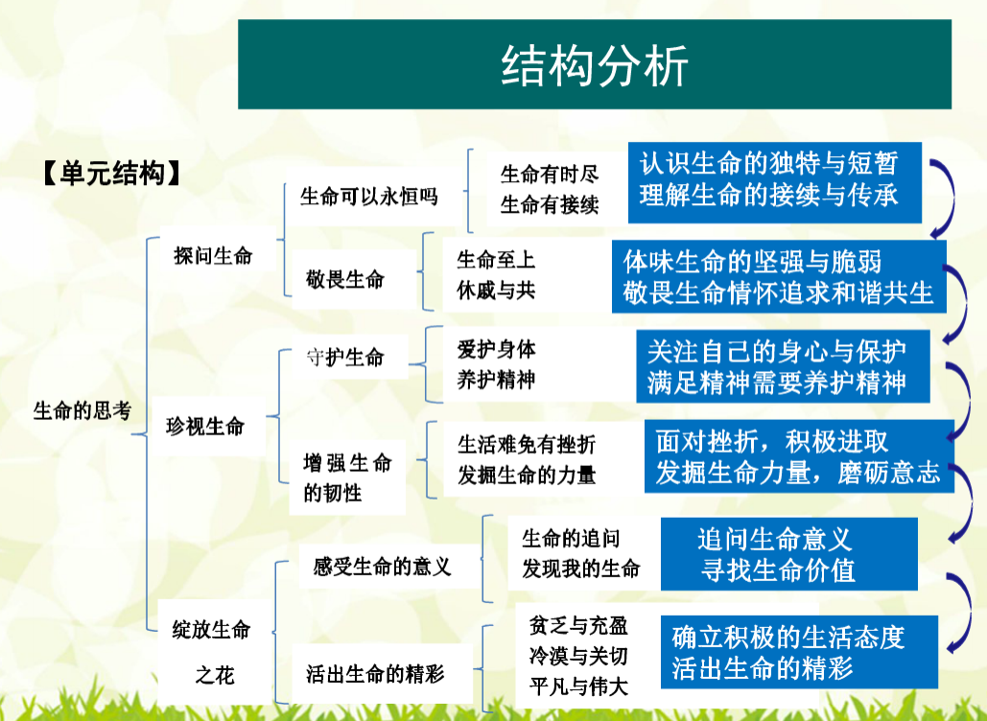

Slide 8
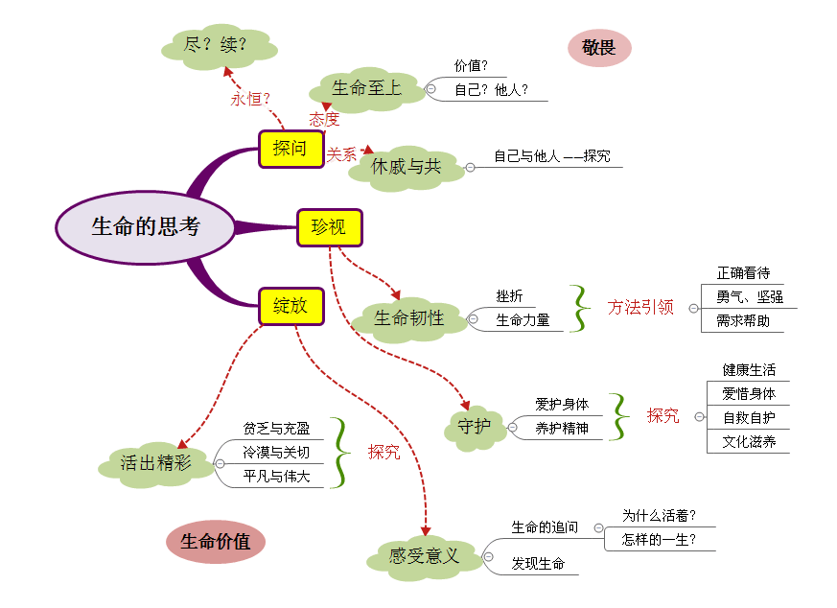

Slide 9
主要观点
生命可以永恒吗?人的肉体生命有时尽，但精神生命可以永恒；生命来之不易，生命是独特的、不可逆的、短暂的，一代又一代的个体生命实现了人类肉体生命的接续和精神文明的传承；生命是最宝贵的，生命至上，敬畏生命要求我们既要珍爱自己的生命，又要珍爱他人的生命；个体生命之间休戚与共，要尊重、关注、关怀和善待他人，自觉走上道德的生活。
珍视生命要守护好自己的肉体生命，养成健康的生活方式，遇到挫折时，不做过激行为，掌握一些基本的自救自护方法；珍视生命要养护好自己的精神生命，在追求真、善、美，弘扬优秀传统文化、弘扬民族精神中涵养自己的精神生命；生活难免有挫折，正确对待挫折，懂得生活中的挫折是我们生命成长的一部分；面对挫折，培养面对困难的勇气和坚强的意志，学会通过"寻求别人的帮助"等方式发掘生命的力量。
探索生命意义，是人类生命的原动力之一，生命的意义需要自己发现和创造；要活出生命的精彩，在学习、实践、探索中，让生命充盈，在人与人彼此的关切中传递温暖；生命的意义在于创造和贡献，伟人用品德、才智、劳动等创造非凡的生命价值，普通人用认真、勤劳、善良、坚持、责任、勇敢等，在平凡的工作和生活中书写不平凡的生命价值。

